Slide 1
Systém studia a publikační aktivity doktorandů FFÚ
19. září 2023
K. Brůna, A. Bernasová
FFÚ VŠE

Slide 2
Obsah
Rámec
zákon 111/1998 Sb.
Nařízení vlády č. 274/2016 Sb., o standardech pro akreditace ve VŠ
SZŘ VŠE
Vyhláška FFÚ 1/2014, v platném znění
Stipendijní řád + Vyhláška 1/2010, v platném znění
Metodika 2017+
Citační databáze
Další

Slide 3
1. Rámec
Zákon 111/1998 Sb., o vysokých školách
dok. studijní program (DSP) je zaměřen na vědecké bádání a samost. tvůrčí činnost v oblasti VaV
studium v DSP probíhá podle individuálního studijního plánu (ISP) pod vedením školitele.
studium se ukončuje státní doktorskou zkouškou (SDZ) a veřejnou obhajobou disertační práce.... Disertační práce musí obsahovat původní a uveřejněné výsledky nebo výsledky přijaté k uveřejnění

Slide 4
Rámec
Studijní a zkušební řád VŠE
hlásit průběžně změny kontaktních údajů (mail+tel.)
zaznamenávat publikační činnost do IS VŠE (skrze studijní referentku)
max. doba studia je 5 let (prezenční forma 4 roky, poté přeřazení na max. 1 rok do komb. formy)
přerušení: i opakovaně, nejlépe po semestrech!; max. dohromady 24 M; žádost děkanovi s vyjádřením školitele skrze el. žádost v InSIS
ukončení: na vlastní žádost, překročení max. doby studia, nespolupráce se školitelem a katedrou, neplnění SZŘ či ISP, opakované nesložení SDZ/neobhájení DisP
součástí studijních povinností v doktorském studijním programu je absolvování části studia na zahraniční instituci v délce nejméně jednoho měsíce nebo účast na mezinárodním tvůrčím projektu s výsledky publikovanými nebo prezentovanými v zahraničí nebo jiná forma přímé účasti studenta na mezinárodní spolupráci; tuto povinnost doktorand musí splnit a doložit obvykle do data podání přihlášky k malé obhajobě disertační práce.
Školitel
sestavuje ve spolupráci se studentem ISP; schvaluje garant oboru a podepisuje děkan
každoročně provádí kontrolu plnění ISP = Zpráva o průběhu studia /struktura: předměty, podíl na výuce, podíl na VaV, zahraniční stáže, rozpracovanost DisP) → student musí poslat školiteli cca koncem září mailem podklady pro Zprávu
navrhuje mimořádná stipendia děkanovi
student je přiřazen na katedru školitele (spadá i pod vedoucího této katedry)
garant oboru (prof. Z. Revenda: FI, doc. D. Procházka: ÚFŘP)

Slide 5
Rámec
Studijní a zkušební řád pro DSP na VŠE
Zkoušky – viz ISP
lze ji jednou opakovat, nejméně po 4 týdnech
zkoušky nutno složit nejpozději do konce následujícího semestru
uznávání – viz vyhláška děkana 1/2014
SDZ nelze uznat
omluvy: viz SZŘ VŠE + kontaktovat referentku
Atestace (kontrola) a zápis do vyššího ročníku
v září, provádí školitel + garant + děkan
atestace (pokračuje ve studiu; podmíněný zápis; přerušení; ukončení studia)
do 2. ročníku: v 1. ročníku složil alespoň 2 zkoušky a splnil svůj ISP a předpisy FFÚ pro 1. ročník
do 3. ročníku: složil všechny zkoušky a splnil svůj ISP a předpisy FFÚ pro předchozí ročníky
do 4. ročníku: složil SDZ a splnil svůj ISP a předpisy FFÚ pro předchozí ročníky
do 5. ročníku: vykonal malou obhajobu a splnil svůj ISP a předpisy FFÚ pro předchozí ročníky
pokud podmínky student neplní – může požádat o podmíněný zápis (obecná žádost; adresuje děkanovi, ale posílá studijní referentce skrze InSIS; žádat ihned po zjištění neplnění podmínek)
SDZ: komise; okruhy; přihlášky; termíny: září, leden/únor; opakování 1x (až po 4M)
nutno včas, aby byl její výsledek součástí přihlášky k obhajobě DisP
přihláška: formulář na www stránce fakulty u studijní referentky 1 M před termínem + přehled publikační činnost (z databáze VŠE podle typů publikací) + zpráva školitele potvrzená garantem

Slide 6
Rámec
Studijní a zkušební řád VŠE + Vyhláška děkana 1/2014
Disertační práce
Poznatky získané v průběhu zpracování disertační práce musejí být publikovány
Teze/záměr (student předkládá katedře; vychází z projektu předloženého pro přijímací řízení /cíl, metody, postup, rešerše literatury/)
Malá obhajoba MO (první verze; na katedře; student předkládá práci vedoucímu katedry, který zorganizuje MO; zpravidla posudek + vždy kontrola originality před MO; zápis s doporučením k obhajobě/přepracování; včas!)
Obhajoba (až po SDZ a malé obhajobě → přihláška k obhajobě)
přihláška: dopis děkanovi + CV + 3 svázané DisP + 10x autoreferát + seznam prací (z databáze VŠE + další) potvrzený školitelem a garantem
zkušební komise: 6 a 2 oponenti
možnost 1x opakovat obhajobu
přepracování (Komise určí termín, do kdy přepracovat; nejdříve opakovat za 4 M)
včas: nejméně 8 týdnů před termínem!!!

Slide 7
Rámec
Vyhláška děkana 1/2014 o některých podmínkách studia v DSP na FFÚ VŠE
Povinnost publikovat „odborné recenzované články“
jeden článek do data podání přihlášky ke SDZ (počet spoluautorů!),
celkem dva články od zahájení doktorského studia do data podání přihlášky k obhajobě disertační práce.
Pokud student publikuje článek typu Jimp bez spoluautorů, přičemž školitel se za spoluautora, nepovažuje, může mu na základě žádosti děkan druhý článek prominout – zejména o vysoce kvalitních článků
Povinnost k datu podání přihlášky ke SDZ mít alespoň 1 aktivní vystoupení na odborné konferenci
Odborný recenz. článek = Metodika 2013+ = Jimp (původní/přehledový článek v databázi Web of Science ), článek Jsc (původní/přehledový článek v databázi SCOPUS), článek Jneimp (původní/přehledový článek v databázi ERIH) nebo článek Jrec (původní/přehledový článek v odborném periodiku, které je zařazeno v roce publikování na www.vyzkum.cz v „Seznamu neimpaktovaných recenzovaných periodik vydávaných v ČR“) – viz PC VSE
Aktivní vystoupení na konferenci = výsledkem je příspěvek ve sborníku, který je v databázi Conference Proceedings Citation Index– Science nebo Social Science & Humanities (CPCI) nebo je v databázi SCOPUS ve zdrojích („Sources“) typu Book Series nebo Conference Proceedings nebo jde o článek ve zvláštním čísle časopisu či „book series“ evidovaném v některé z výše uvedených databází, které je věnováno publikaci konferenčních příspěvků. Minimální požadovaný rozsah jakéhokoli publikovaného vystoupení na konferenci je 2 strany.
Pokud není sborník z konference evidován v databázích uvedených výše, ale přímým výsledkem konference je publikační výstup (např. článek nebo výstup v publikaci typu „book series“) evidovaný v databázi Web of Science, SCOPUS nebo ERIH, je účast na takové konferenci považována za splnění povinnosti prezentovat výsledky výzkumné činnosti na konferencích.

Slide 8
Rámec
1/2014
Disertační práce
výzkumná práce (monografie) nebo soubor (soubor) původních a uveřejněných či k uveřejnění přijatých výsledků (článků) z metodologicky nebo tematicky příbuzných oblastí – nutný souhlas školitele
Alespoň jeden článek ze souboru musí být Jimp (nebo dva články Jsc) – tyto články nesmí student publikovat ve spoluautorství; za spoluautora se nepovažuje školitel studenta, pokud je prvním nebo korespondenčním autorem student.
Minimální počet článků v souboru je 3. Minimální počet tří článků se vypočítá pomocí autorských podílů na článcích a použije se rovnoměrné rozdělení článku podle počtu spoluautorů; školitel se za spoluautora nepovažuje.
Počet článků musí být dostatečný pro předložení plnohodnotné práce, články musí být publikovány ve všeobecně respektovaných a uznávaných časopisech a musí být uvedena výhradní afilace na FFÚ VŠE. Do souboru nemohou být zařazeny články publikované před zahájením studia
Každý článek v souboru musí být uznatelný podle Metodiky RVVI k datu publikace článku. Zařazení článku do souboru musí odsouhlasit školitel. Publikovaným článkem je článek zveřejněný nebo přijatý k publikování.
Soubor musí být doplněn o shrnující úvod a závěr. Doporučený rozsah práce je 80 normostran.
K souboru předkládá na malou obhajobu stanovisko po projednání se školitelem i garant oboru.

Slide 9
Rámec
Stipendijní řád VŠE + 111/1998 Sb. + Vyhl. FFÚ 1/2010, o poskytování stipendií
doktorské stipendium: jen v daném měsíci nepřerušeným prezenčním studentům; rozhoduje děkan
nároková část – pravidelně měsíčně (12 M) vypláceno (cca 8,5 tis./M),
nenároková část – na návrh ved. katedry a proděkana; jednorázově/měsíčně; za výsledky ve studiu a ve vědecké, výzkumné a pedagogické činnosti
v 1. ročníku – na ZS fix, pak lze i varib. nenárokovou složku
nenároková část: viz Dodatek č. 4 ke stipendijní vyhlášce
student neplní povinnosti dle SZŘ a ISP (např. podmíněný zápis) – krácení/odejmutí stipendia děkanem na návrh vedoucího katedry a proděkana pro VaV
mimořádné stipendium: za zapojení do VaV a pedagogické činnosti FFÚ/VŠE, za vynikající VaV výsledky, na úhradu mimořádných nákladů spojených s řešením úkolů zadaných v zájmu FFÚ/VŠE, za plnění mimořádných úkolů přispívajících/souvisejících s rozvojem FFÚ/VŠE, v dalších případech hodných zvláštního zřetele
buď na žádost studenta, nebo z vlastního podnětu děkana; o přiznání a výši mimořádného stipendia rozhoduje děkan, u stipendia, o které žádá student, rozhoduje děkan na základě návrhu stip. komise
stipendium na zahraniční studijní a vědecko-výzkumné aktivity (i náklady na konference)
zatím jen prezenčním studentům + dosavadní publikační činnost + předloží příspěvek na konferenci + doporučení školitele + závěrečná zpráva po návratu
náklady na dopravu, ubytování, životní potřeby, pojištění a účastnický poplatek
dlouhodobé pobyty (2-6 M): rozhoduje kolegium proděkanů pro zahraniční vztahy
u krátkých pobytů: Katalog podpor (rozhoduje proděkan pro VaV a prorektor pro VaV)
případy nehrazené z ad 1 + 2: lze hradit z IGS, mim. stipendia FFÚ, externí stipendia – ad hoc projednat s vedoucím katedry nebo proděkanem pro VaV

Slide 10
Rámec
Metodika hodnocení výsledků výzk. organizací a hodnocení výsledků ukončených programů 2017+
pro studenty FFÚ připadá v úvahu
Jimp (článek v databázi WoS)
Jsc (článek v databázi SCOPUS)
Jneimp (článek v databázi ERIH/ERIH+)
Jrec (článek v periodiku zařazeném na „Seznamu“ RVVI
sborníky z konferencí, které jsou zařazeny do databází WoS a Scopus nebo i jiné (prioritně zahraniční)
odborná kniha/kapitola v knize (obsahuje původní výsledky výzkumu, který byl uskutečněn autorem knihy nebo týmem)
skupina oborů: SPOLEČENSKÉ VĚDY (SHVb); obory: AA, AC, AD, AE, AM (AE = Řízení, správa a administrativa = GA ČR P403: Podnikové vědy, management, administrativa, správa, finance a finanční ekonometrie = JEL klasifikace: obory spadající pod kódy: M, G (včetně behavioral finance a real estate markets), C44, C58, H81-H83, L6-L9, R3-R4 a společně s P402 též L1-L5.
skupina oborů: SPOLEČENSKÉ VĚDY (SHVc); obory AF, AH, AK, AN, AO, AP, AQ, GA (AH = Ekonomie = GA ČR P402: Ekonomické vědy, makroekonomie, mikroekonomie, ekonometrie /mimo finanční ekonometrie/, kvantitativní metody v ekonomii = JEL klasifikace: všechny obory klasifikované v JEL kromě: M, G, C44, C58, H81-H83, L6-L9, R3-R4 )

Slide 11
Publikační etika
Fakulta netoleruje žádné formy porušování výzkumné a publikační etiky a zjištěné prohřešky sankcionuje. Za porušení výzkumné a publikační etiky je považováno zejména
používání nekorektních nebo nedůvěryhodných údajů,
věcný, finanční či osobní konflikt zájmů ve výzkumu, publikační činnost nebo kvalifikačním řízení,
plagiátorské a autoplagiátorské praktiky,
neautentické citování a necitování použitých zdrojů,
nekorektní spoluautorství ve výsledcích výzkum a v publikacích,
narušování anonymity oponentního a recenzního řízení a jakékoli jiné nekorektní zásahy do výběrových procedur v oblasti grantů, publikací a kvalifikačních řízení.
Fakulta požaduje u všech závěrečných prací studentů a kvalifikačních prací akademických pracovníků systematickou kontrolu jejich originality.
Fakulta rovněž omezuje publikování a prezentace v nedůvěryhodných a ve vědecké komunitě neuznávaných nakladatelstvích, časopisech [1, 2] a konferencích (tzv. predátorské praktiky [1] ).
Návody, jak rozeznat neetické praktiky ve vybraných oblastech, lze komplexně v angličtině nalézt např. zde nebo na stránkách CIKS VŠE.
Všechny problematické výstupy jsou systematicky vyřazovány z databáze PC VSE a nejsou uznávány jako plnění studijních povinností.

Slide 12
2. Citační databáze
Web of Science/Clarivate
časopis ve WoS má tzv. impact factor (IF) = ukazatel citovanosti článků v časopise; čím větší IF, tím lépe (ale rozdíly mezi obory)
Article Influence Score + percentil (viz PC VSE)
WoS: SSCI vs ESCI
hledání citací autorů (Citation Report) a H-indexu (Hirschův index – ukazuje citovanost autora)
CPCI-Conference Proceedings Citation Index
https://clarivate.com/webofsciencegroup/solutions/webofscience-cpci/
hledání podle autorů, názvů, časopisů, DOI... – ukázka
nový časopis dostane IF až po 5 letech!
ČR: Politická ekonomie, Prague Economic Papers, Finance a úvěr, E+M Ekonomie a Management, Zemědělská ekonomika (Agricultural Economics) – návod na vyhledávání viz Journal Citation Report
sborníky z konference (CPCI)
každý rok se znovu posuzuje
pokud již alespoň 2x byly konf. v CPCI, je relativně „bezpečná“

Slide 13
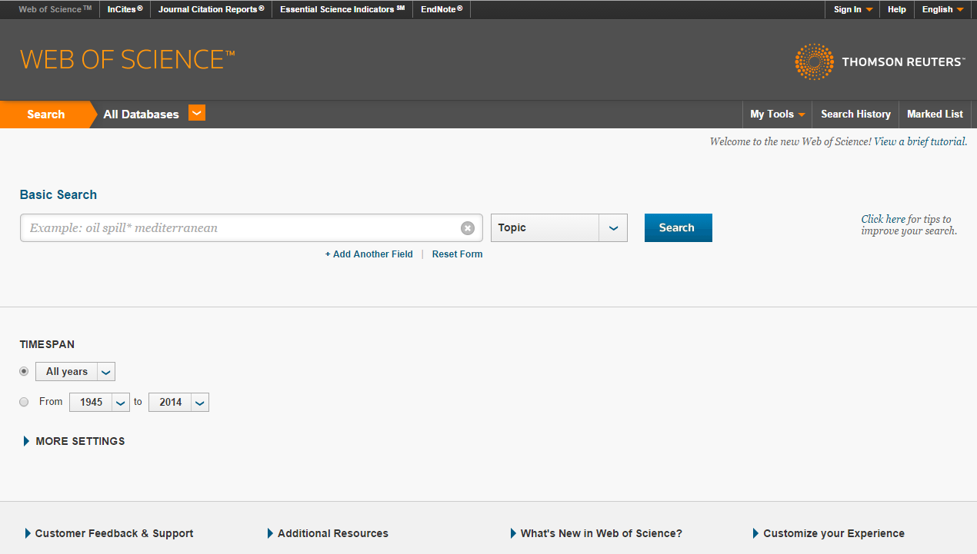
2. Citační databáze WOS/Clarivate
Web of Science

Slide 14
Citační databáze WOS
vyhledávání podle tématu
vyhledávání podle autora (Vitek, L; diakritiku?)
vyhledávání podle názvu článku/knihy
vyhledávání podle názvu publikace (název sborníku)
vždy lze kombinovat s dalšími kritérii
nutno zužovat přes Research Domains (SOCIAL SCIENCES)nebo přes Research Areas (BUSINESS ECONOMICS)
abstrakty často pro orientaci stačí
citace ukazují zájem o publikaci (autocitace se neuznávají)
Autocitace prvního a druhého řádu

Slide 15
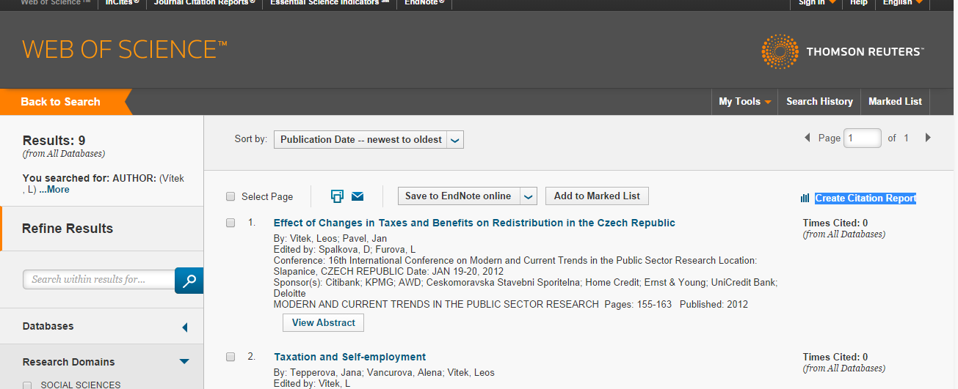
Citační databáze WOS
Create Citation Report

Slide 16
Citační databáze WOS

Slide 17
Citační databáze WOS
Journal Citation Report

Slide 18
Citační databáze Scopus
podobný systém jako WoS, více EU časopisů a konferencí
SJR index
jinak počítaný h-index
používejte: limit to / exclude
po vyfiltrování u AUTHOR NAME u počtu publikací dá přejít na analýzu autora (View in Analyze author output): druhy, h-index, citace

Slide 19
Citační databáze Scopus

Slide 20
Citační databáze Scopus

Slide 21
Citační databáze Scopus

Slide 22
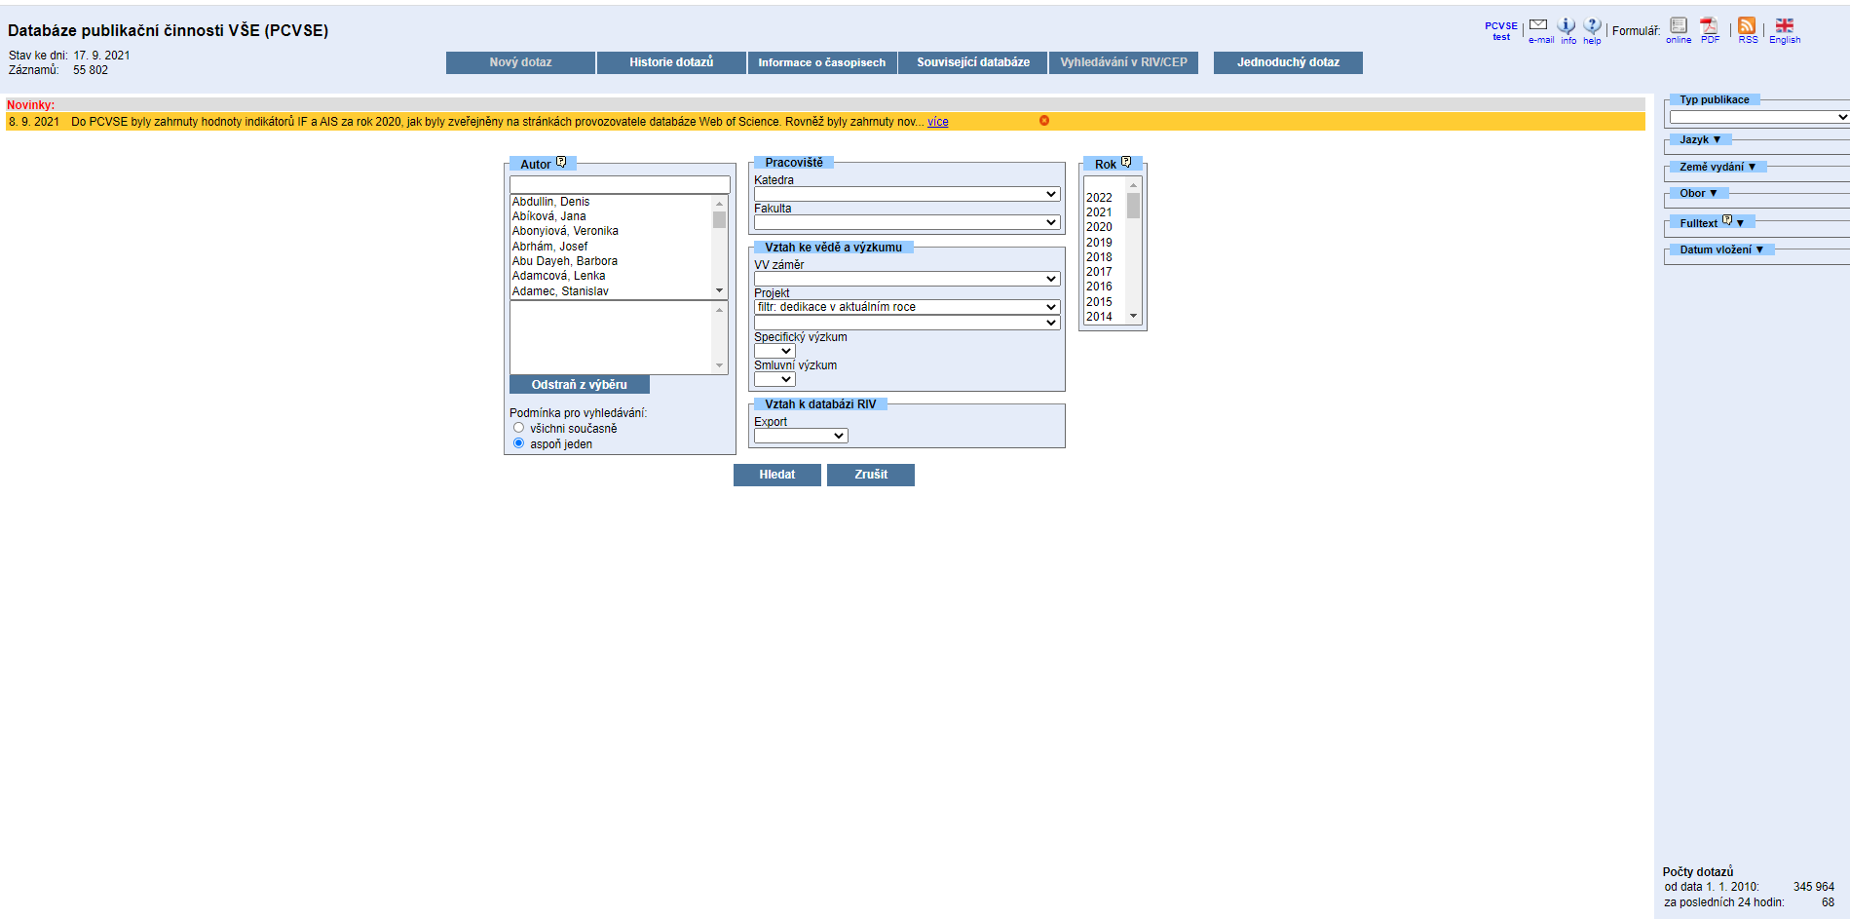
Databáze Publikační Činnosti VŠE
http://eso.vse.cz/~sklenak/pcvse/

Slide 23
Databáze PCVSE

Slide 24
Databáze PCVSE

